Slide 1











세계의 자랑,
순천만~

Slide 2



with 보건교사
강이나 바닷가의 넓고 평평하게 생긴 땅을 뭐라 부를까요?
ㄱ
ㅂ
Clova dubbing

Slide 3

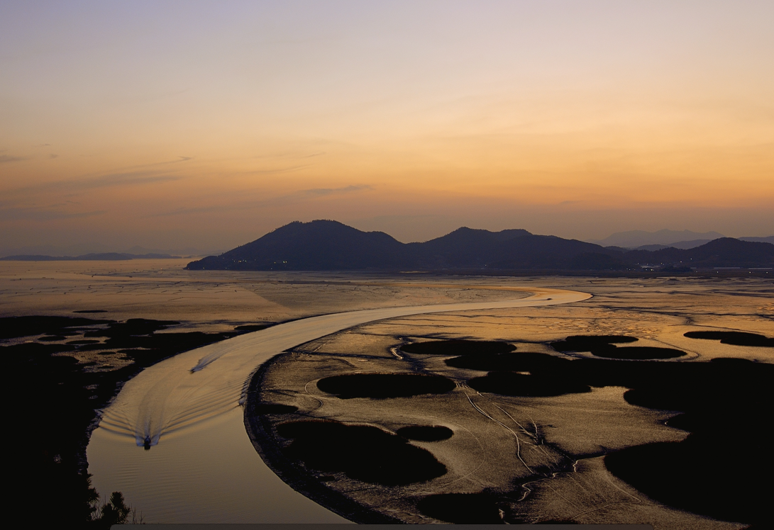







순천만 갯벌

Slide 4
유네스코 세계자연유산, 순천만 영상 시청

Slide 5
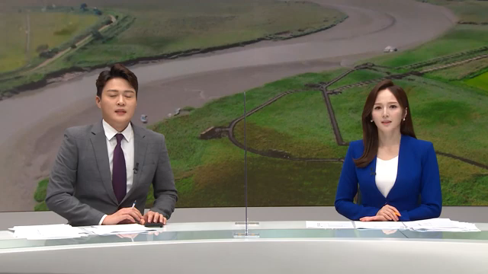

Slide 6
메타버스 체험전에 알아야 할 것
1.메타버스 들어가기:
우리 반 순천 패들렛-> 순천 메타버스-> 오천광장 앞에서 모이기
2. 3D 멀미가 나면...
선생님께 이야기하고 잠시 장비를 벗고 눈을 감고 쉬어요
3. 온라인 예절
아바타 친구에게 예의를 지켜요!
4. 안전하게
기구를 쓰면 책상 등에 부딪히지 않게 조심히 행동해요.

Slide 7






순천만의 다양한 자연환경 탐색하기
( S자 갯골, 염생습지, 칠면초 군락, 갈대습지, 동천과 순천만 연결 지형의 특징 등)
2. 초성퀴즈 알아 맞히기

Slide 8



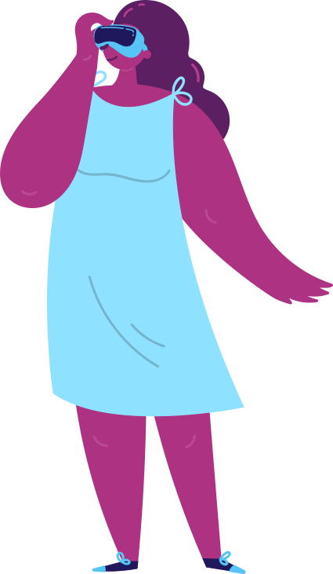


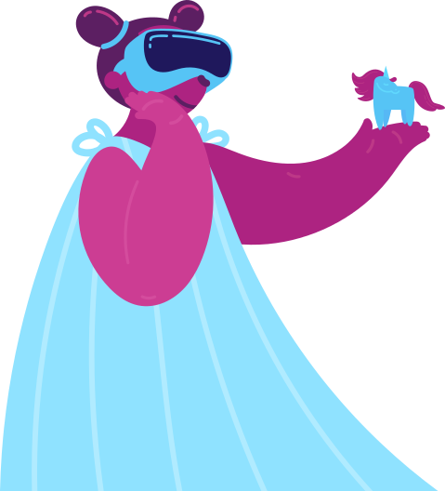


순천 메타버스 체험하며 미션 해결하기

Slide 9
반 친구들과
미션 공유하기

Slide 10
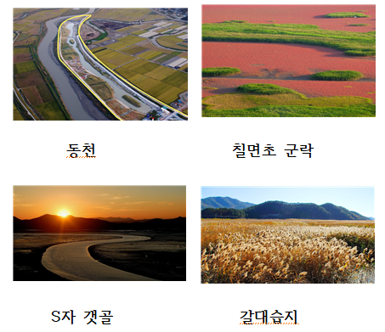
<순천만 주변 자연 생태계>

Slide 11
순천만은 인류 전체를 위해 보호해야 할
중요한 가치가 있음이 인정되어
( 유네스코)
세계유산에 등재되었습니다

